Slide 1

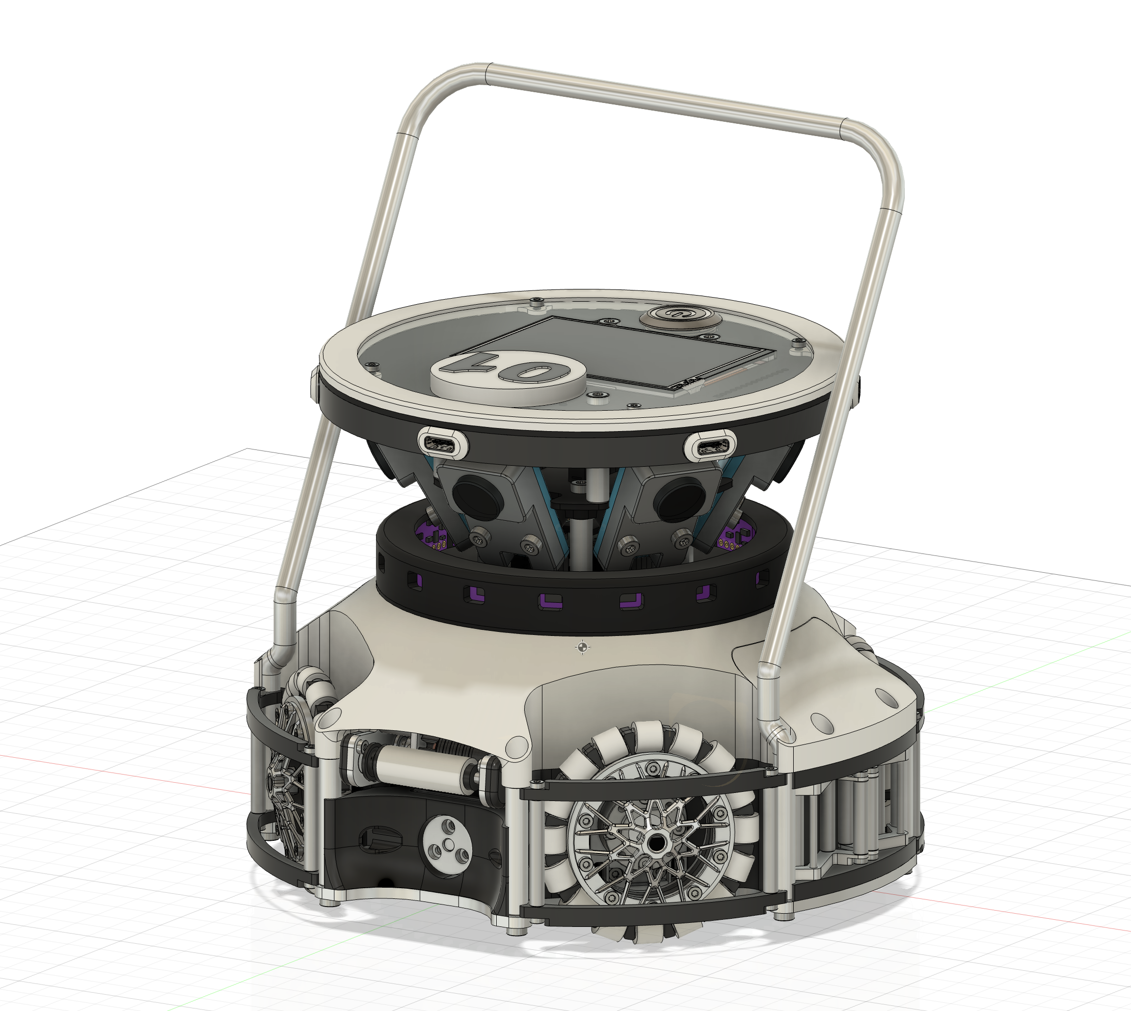
チームメンバー
松田 魁琉 / 目野 優輝 / 石原 廉太郎 / 熊抱 崚太
所属
九州ブロック 福岡ノード
福岡県立宗像高等学校
チーム概要 – Munako Artemis
ロボットの特徴 – robot’s features
圧倒的な安全性の電源基板
圧倒的な安定性のビジョンシステム
従来の電源回路はバッテリーの保護回路と電源スイッチのみが搭載
されたシンプルもので、マイコンによる電圧監視を行っていなかった
ため、目視による電圧監視を怠った場合、バッテリー事故が起こりかねない状態でした。
そこで今回、私たちはマイコンが内蔵されたより安全性、信頼性の
高い電源回路を開発しました。大きな特徴として、FETスイッチと
物理スイッチを用いた2段階スイッチ機能を搭載しています。また、UIやブザーを用いて感覚的に電圧低下を感知することもできます。
私たちのロボットには、UnitV Ai Cameraを6個搭載しています。
以前は全方位ミラーを用いて1つのカメラで全方向を監視していましたが、ゴルフボールという小さい物体をどの距離からでも認識できるようにするのは大変でした。また、ロボット自身がカメラに映りこむことで、至近距離にあるボールがロボットに隠れて認識できないという問題もありました。
これらの問題を解決するため、カメラを6個搭載することで、全方位ミラーの「全方向が見える」という要件を担保しつつ、遠距離の視野の確保や至近距離でのボールの認識を容易に行うことができるようになりました。
ロボットの概要 – robot’s overview
メイン基板
・使用マイコン
・ジャイロ、TOF
UI
・ネオピクセル
・ディスプレイ
・圧電ブザー
前後ドリブラー・キッカー搭載で圧倒的な得点率を
私たちのロボットには、前と後ろの両方にドリブラー・キッカーを搭載しています。
前方にあるドリブラー・キッカーは、「ゴール方向に素早く・正確にシュートする」役割を担います。
ドリブラーでボールを補足した後、相手ゴールまで近づき、キッカーを用いて空いているゴールの方向へとシュートを放ちます。
また、ドリブラーを用いることで、図〇のように、ゴールの横にあり、そのままではゴールに入れることができないボールも保持したまま後ろに運ぶことで、ゴールに向かってシュートを放つことが可能になります。
カメラユニット
・6カメを推す
ラインセンサ
・使用センサ
・使用マイコン
・形状の理由
最強のキーパーを作るために
私たちのロボットは、2台それぞれにアタッカーとキーパーという役割を与えています。
電源ユニット
・右側にあるよ
モーター関連
・使用モーター
・モータードライバ
・使用マイコン
キッカー・ドリブラー
・使用モーター
・使用ソレノイド
・使用ESC
・ワンタッチで外せる
情報共有が生む、より強いチームワーク
私たちのロボットは、2台それぞれにアタッカーとキーパーという役割を与えています。

